Slide 1
Космос и космизм в современной петербургской живописи
Грачева Светлана Михайловна, доктор искусствоведения, профессор, член-корреспондент РАХ,
ведущий научный сотрудник РИИИ

Slide 2
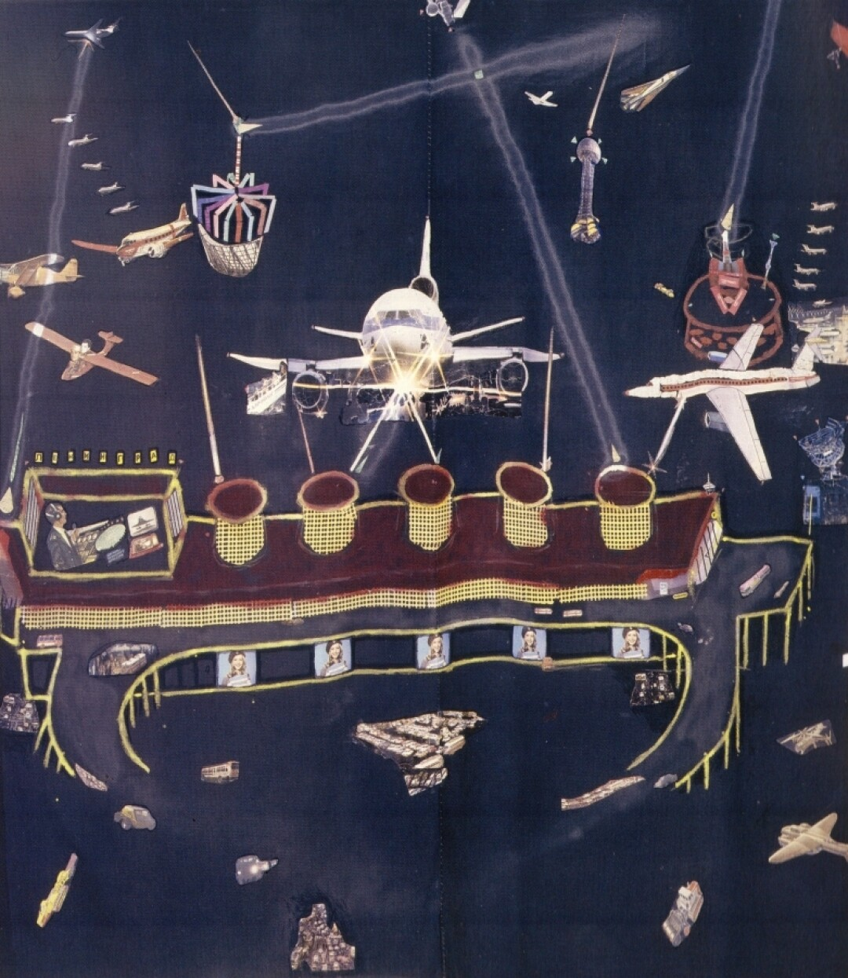
В 1983 году Тимур Новиков создал работу «Аэропорт», которая находится в ГРМ.
В ней синтетически разработана тема неба и космического пространства как единой целостной системы. В построенной по принципу коллажности композиции есть все – аэропорт «Пулково», спроектированный А.В.Жуком и Ж.М.Вержбицким, самолеты, космические ракеты, летающие тарелки, пилоты, стюардессы. Весь необходимый набор для понимания вопроса, что такое освоение небесного пространства человеком, и какова интенсивность этого процесса.
Тимур Новиков разрабатывает под влиянием идей Бориса Раушенбаха собственную теорию знаковой перспективы, некоторые тезисы и положения которой он сформулировал в теоретических текстах.

Slide 3
Тимур Новиков писал, что общефилософские идеи по созданию нового выражения пространства новыми средствами для нового человека хорошо вписались в Программу по созданию нового человека, «которая была детально разработана и хорошо известна практически каждому жителю Советского Союза и не столько в связи с именем
Фридриха Ницше, сколько в связи с тем, что она являлась одной из основных составных частей Общей Программы Строительства Коммунизма и была в известной степени реализована в связи с выходом в открытый Космос. Проблема нового человека стояла на протяжении многих веков, но как никогда остро в нашем веке, когда появилась новая цивилизация, сильно отличающаяся от предыдущей – машинная цивилизация, пользующаяся ракетами, самолетами, телефонами, факсами, телевизорами, компьютерами и другими средствами, доселе невиданными».
Тимур Новиков. Горизонты. // Институт истории современного искусства, СПб., 2000
Тимур Новиков. Каталог. Москва. 2003

Slide 4
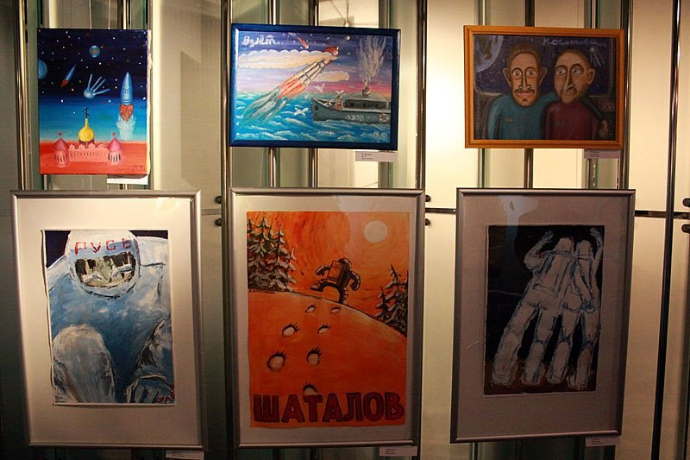
Иногда космическая тема в современном искусстве приобретает немного ироничный и даже ернический оттенок, как например, в творчестве знаменитых «Митьков», устроивших в 2012 году выставку в Москве под названием «Митьки в космосе». Через элементы смеховой культуры и некоторое нарочитое снижение пафоса данной темы Митьки словно стремились актуализировать проблему космоса в культуре, осознавая её явную девальвацию.

Slide 5
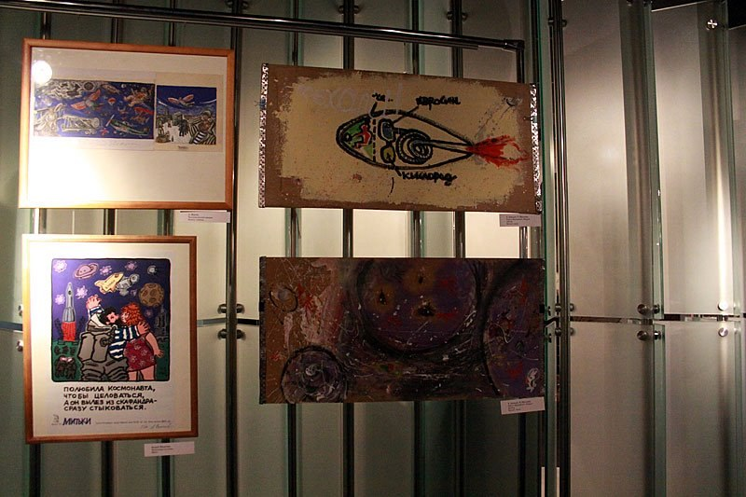

Slide 6
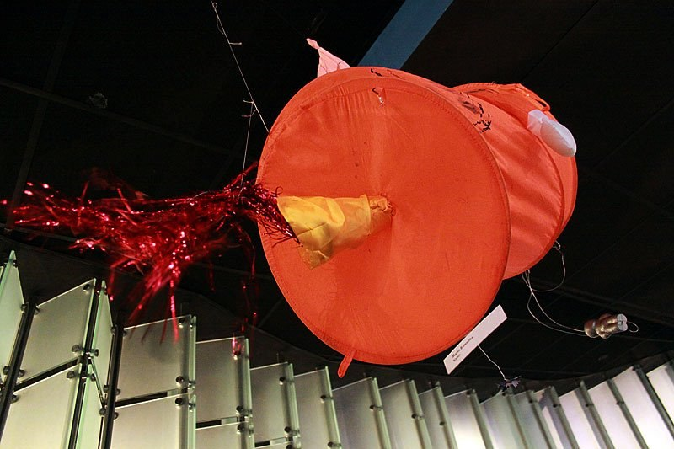
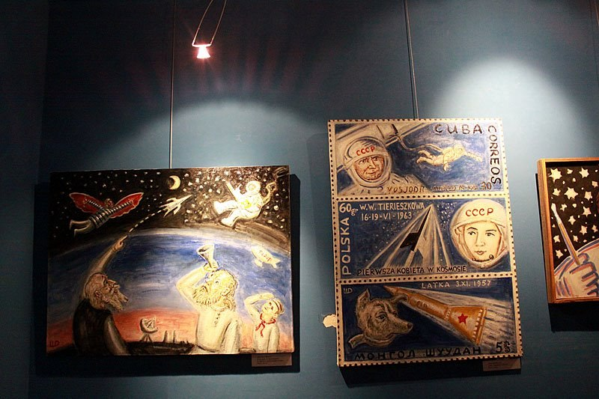

Slide 7
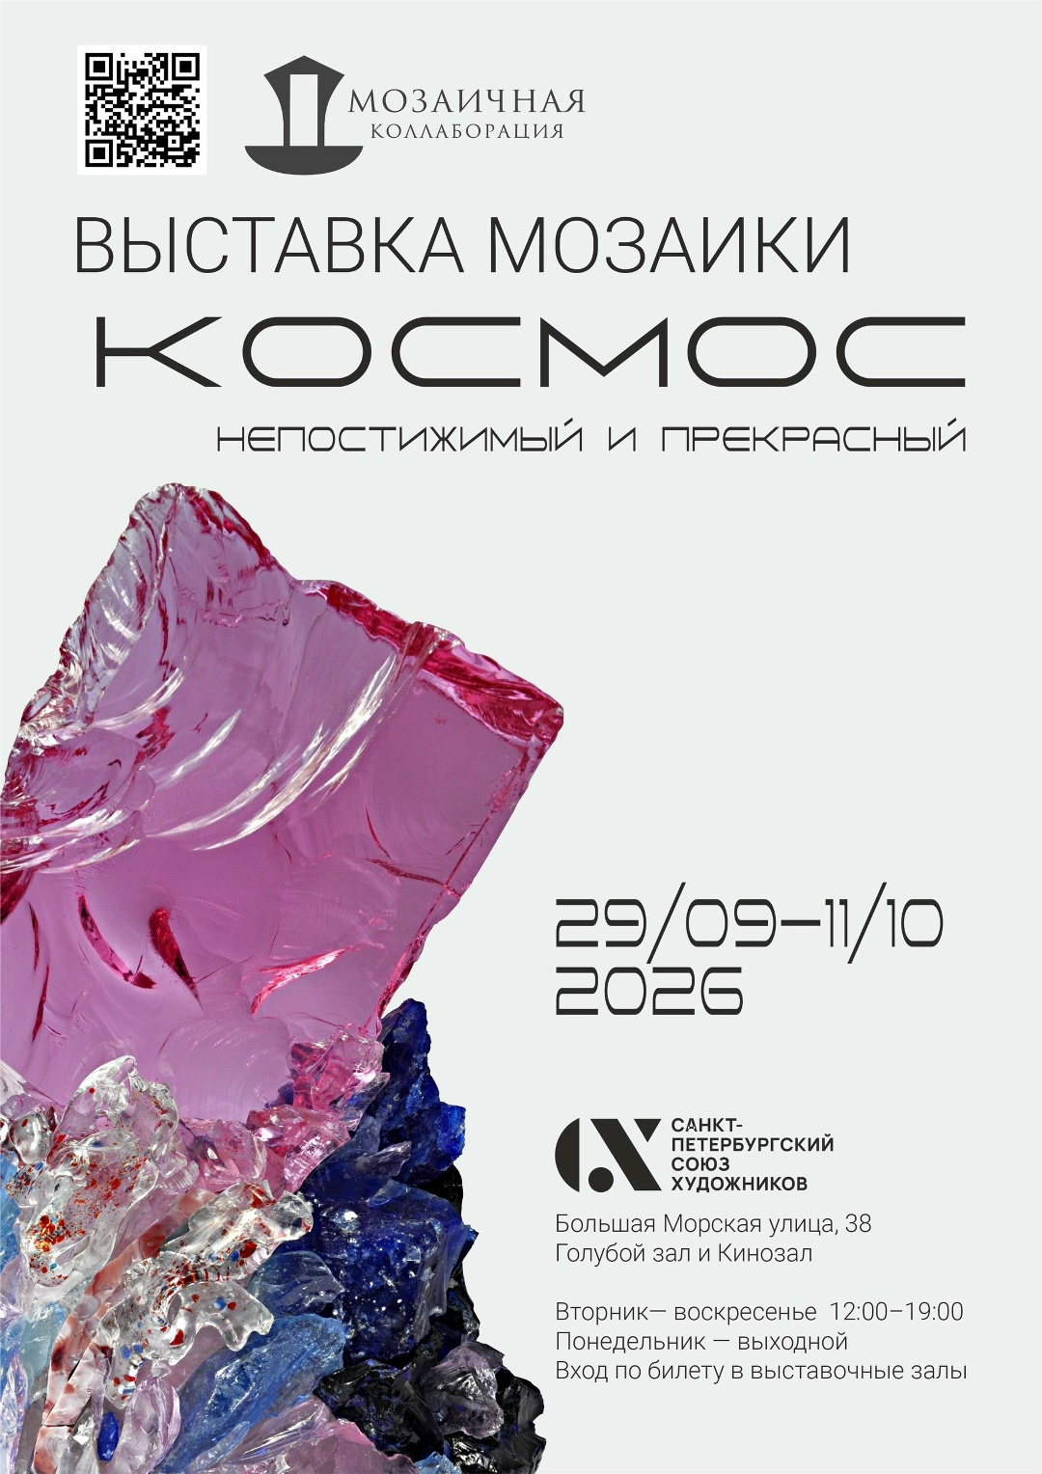
Проблемы космоса и космизма сохраняют свою актуальность для изобразительного искусства и в наши дни, о чем свидетельствуют проходящие регулярно выставки (буквально в эти дни в залах СПб Союза художников проходит выставка мозаики «Космос непостижимый и прекрасный», в которой участвуют более 30 авторов). Причем, под понятием «космизм» и «космический» может скрываться все, что угодно, включая мастер-классы по изготовлению брошек.

Slide 8
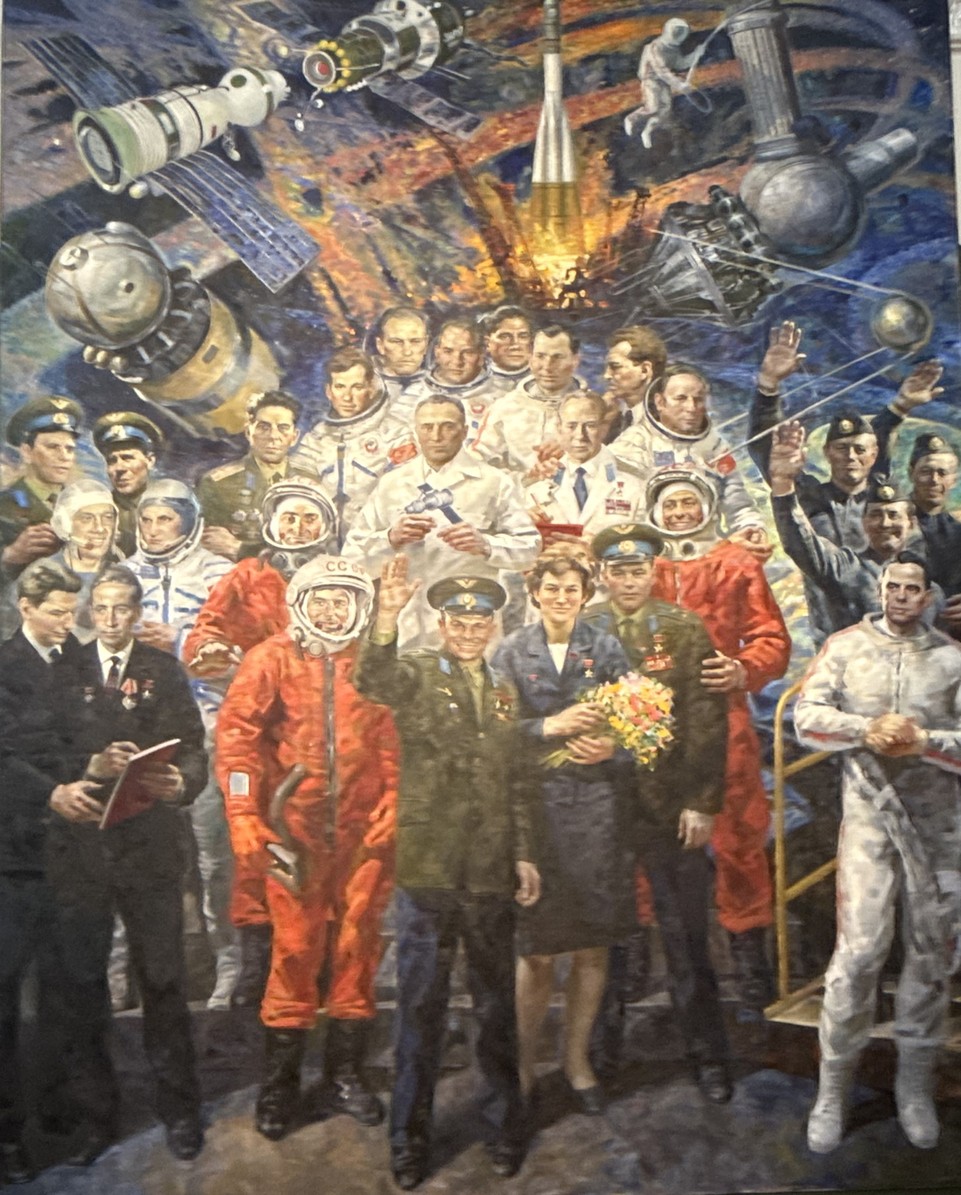
В наши дни тема космоса находит выражение в разных по тематике и стилистике произведениях. Можно выделить несколько подходов к интерпретации этой темы. Первый – это «документалистский», связанный с отражением идеи освоения космоса, изображением космонавтов, космической техники и других важных событий в этой сфере науки и техники (примерами подобных произведений могут стать полотна А.Ю.Новоселова и других авторов, созданные в подобном ключе).
Новоселов А.Ю. Первые в космосе 2026. х., м.

Slide 9
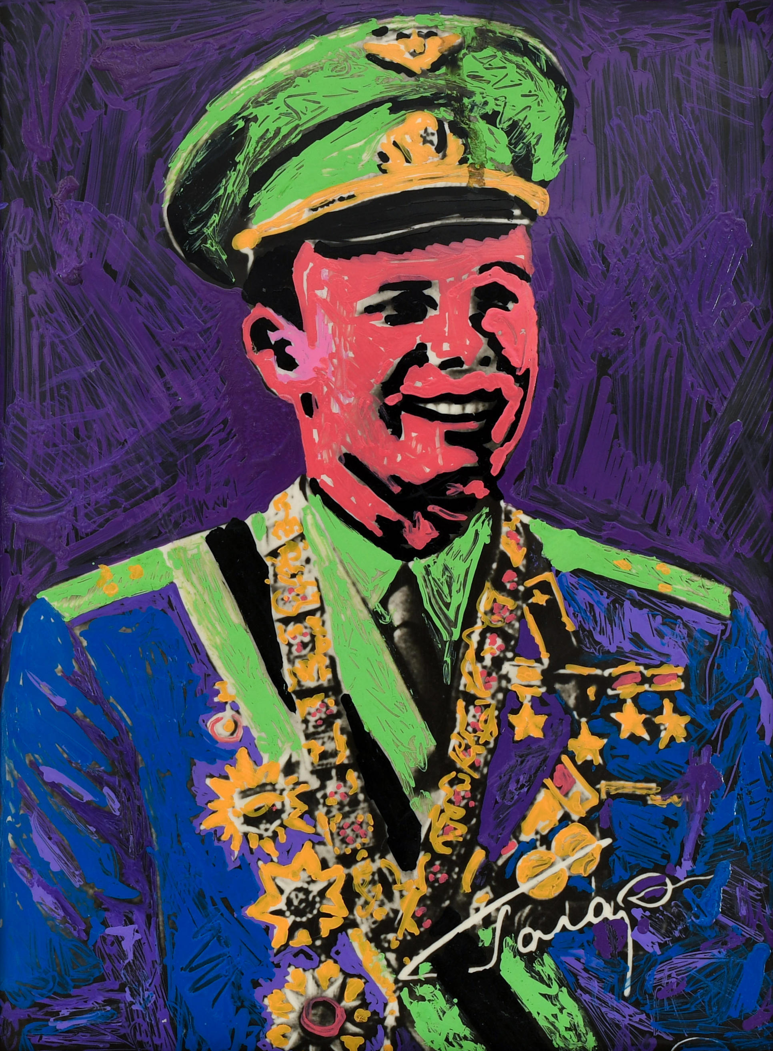
К этому типу произведений можно отнести и работу:
Георгий Гурьянов, Портрет Юрия Гагарина, 1987 реди-мейд фото, нитроэмалевые фломастеры
24 x 18 см

Slide 10
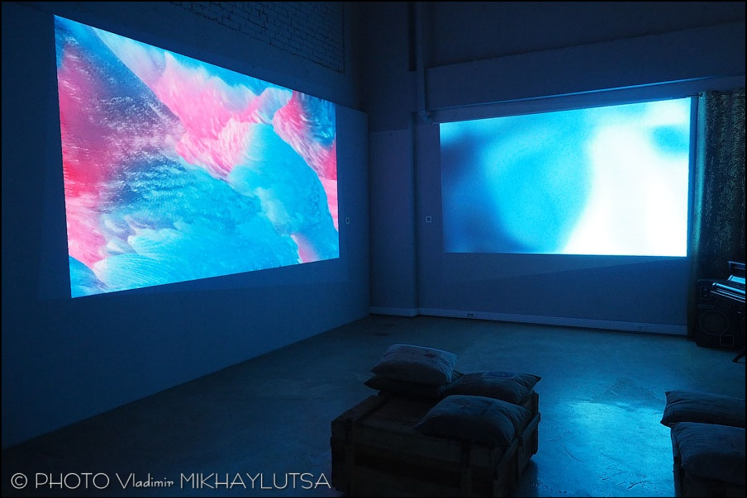
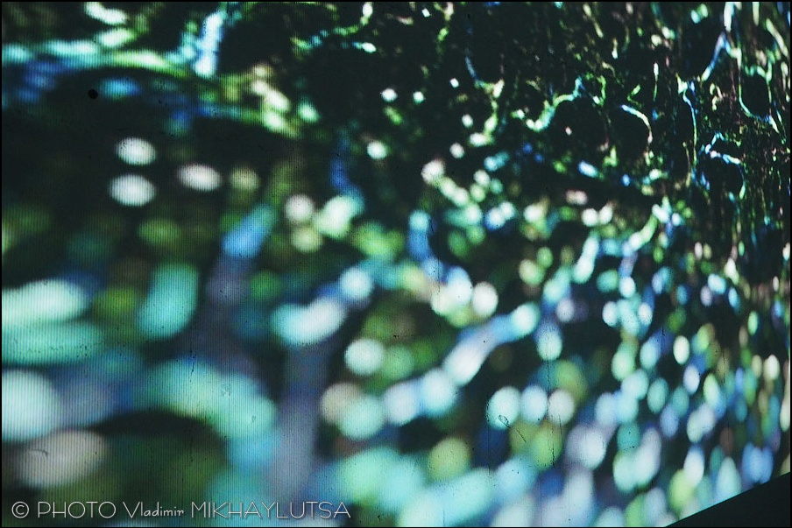
Второй подход – связан в изучением проблематики космоса как научной сферы, что находит отражение в таком модном явлении как science art. К этому близко примыкает и своеобразное конструирование моделей космического пространства, которое наиболее явно проявляется в генеративных формах искусства, когда при помощи технологий создаются абстрактные визуальные образы.

Slide 11
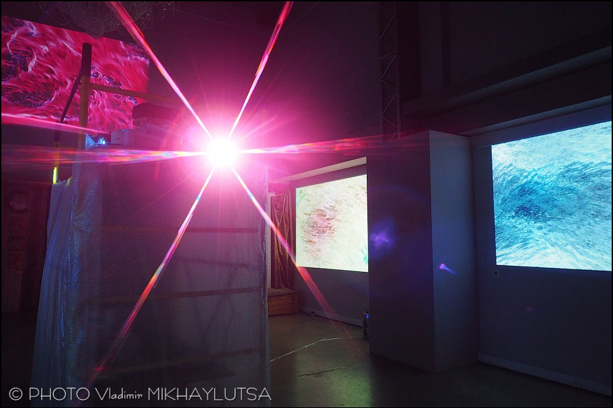
Айзек - создатель видеоинсталляций и sound-art, созданных с применением искусственного интеллекта. Проект в галерее «Артефиче», 2020 г.
Айзек родился в 1990 году на полуострове Камчатка.
Окончил СПбГУП (факультет режиссуры), Британскую высшую школу дизайна (моушн-дизайн (от. англ. - motion design)), Интерактивную школу Ильдара Якубова.
Резидент YotaLab (Санкт-Петербург), куратор лаборатории для экспериментов и обучения в области Art+Tech POLYGON (Санкт-Петербург), со-организатор первого Хакатона в области медиа-арта и машинного обучения (Санкт-Петербург), участник Science Fest (Санкт-Петербург), фестиваля Света (Санкт-Петербург), фестиваля Sehsüchte (Потсдам), фестиваля Starcon (Санкт-Петербург).

Slide 12
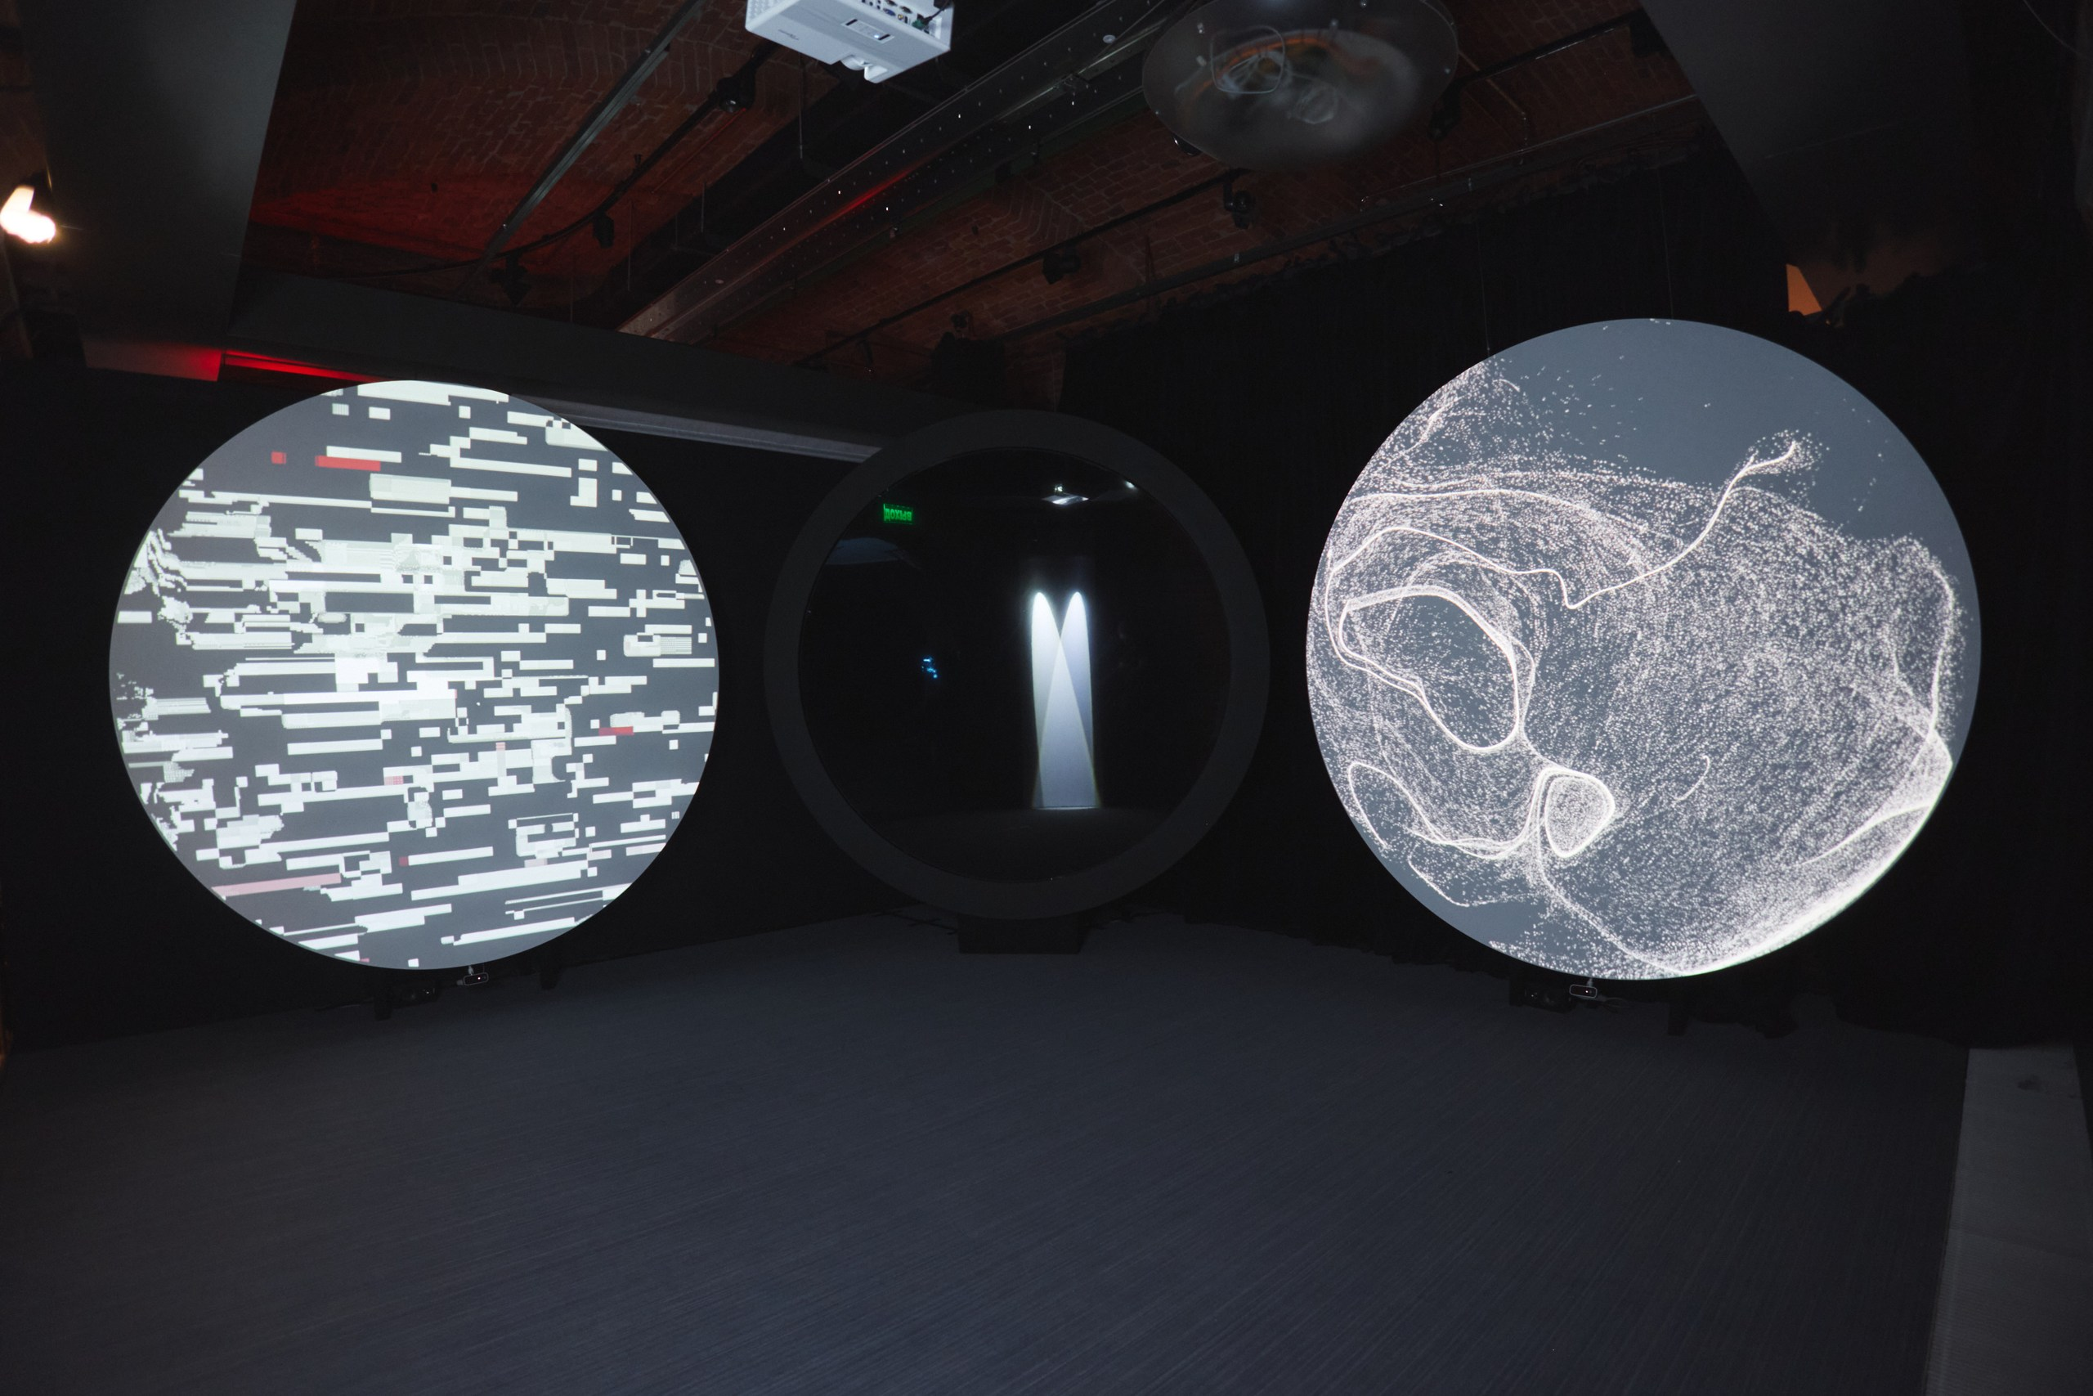
Выставка медиа-художников «Синхронизация», ноябрь 2025 года состоялась в галерее цифрового искусства «Цифергауз». Из пресс-релиза: «Это размышления о времени — не как о линейной шкале, а как о чувстве, биологическом импульсе, культурной памяти, алгоритмической формуле. Художники обращаются к живым организмам, генетическим кодам, аналоговым сигналам, свету, звуку и цифровым структурам. Здесь время замедляется, ускоряется, распадается на фрагменты или становится осязаемым — через голограммы, биоарт, механические инсталляции и работу искусственного интеллекта».

Slide 13
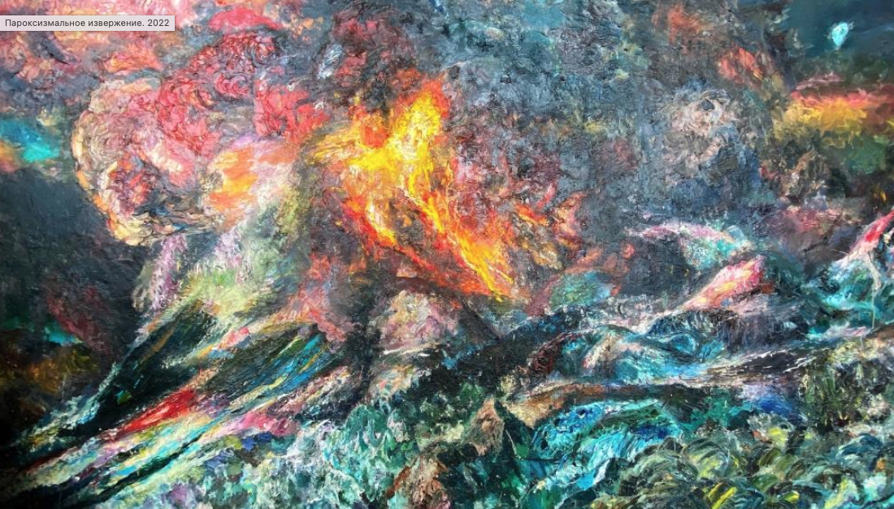
Третье направление нацелено на выражение идей космизма, представлений о вселенной, о новых измерениях пространства, о философском постижении космоса (здесь наиболее выразительными можно считать полотна Евгения Савельевича Барского, который раскрывает и свои «вулканические» образы через связь с космосом, и развивает поэтические и философские идеи своих братьев Э.С.Барского и Л.С.Барского).
Е.С.Барский, Пароскизмальное извержение, 2022

Slide 14
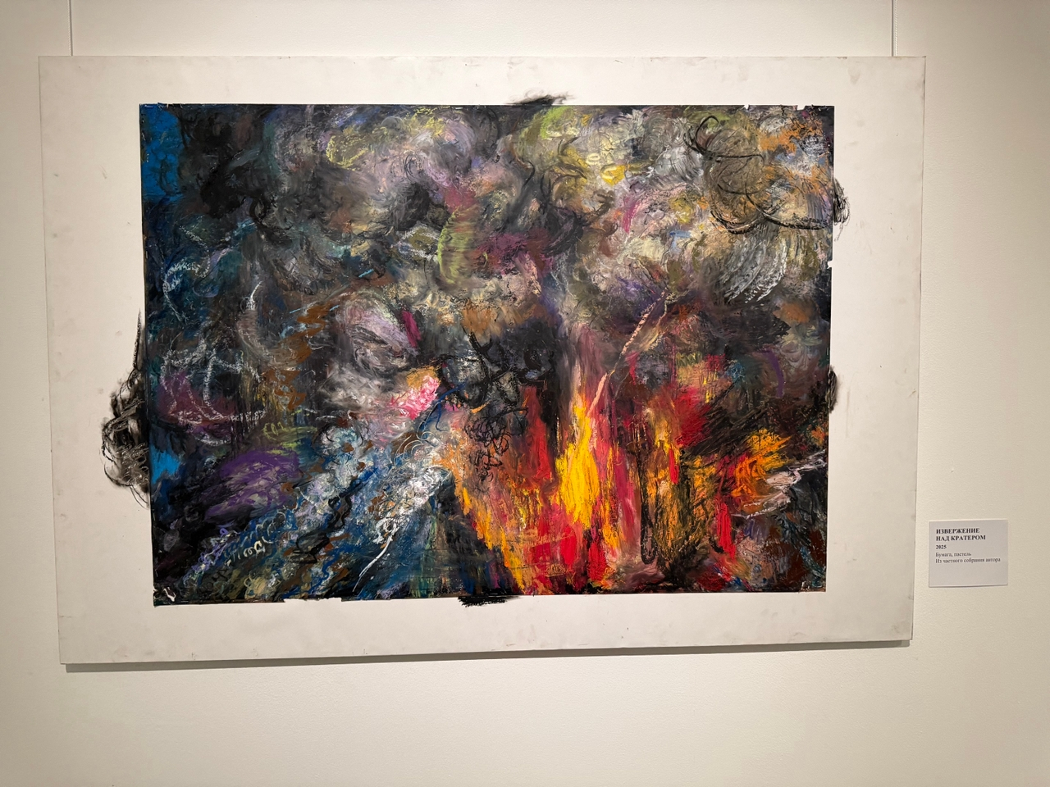
Е.С.Барский (р.1950) – выпускник Института И.Е.Репина, мастерской под руководством профессора Е.Е.Моисеенко (1978). Главной темой его живописи стали вулканы. Он посвятил себя изучению вулканов, объездив много стран и непосредственно столкнулся с вулканической «жизнью». Он ночевал в кратерах вулканов, исследовал их извержения, общался с вулканологами.
Е.С.Барский. Извержение над кратером. 2025. Бум., пастель.

Slide 15
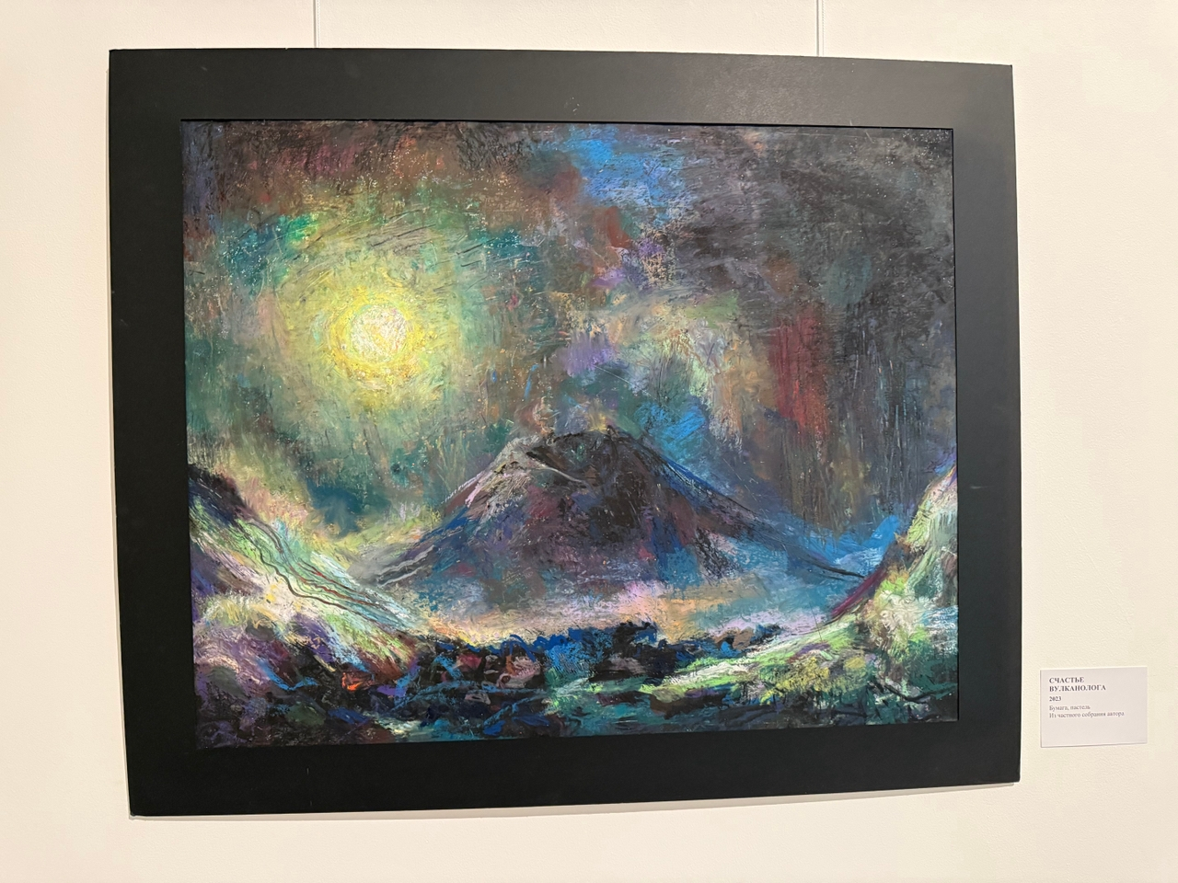
К теме вулканов близко примыкает тема космоса. Осознание космического пространства как чего-то таинственного, великого, непостижимо прекрасного, над чем не властен человек, становится важной чертой творчества художника. Его пластические идеи подпитываются теориями его брата-философа – Э.С.Барского, изложенные в его работе «Метафизическая диалектика». Для обоих авторов космос – это и бесконечная вселенная, и то, что кроется внутри человека-творца.
Е.С.Барский, Счастье вулканолога. 2023. Бумага, пастель.

Slide 16
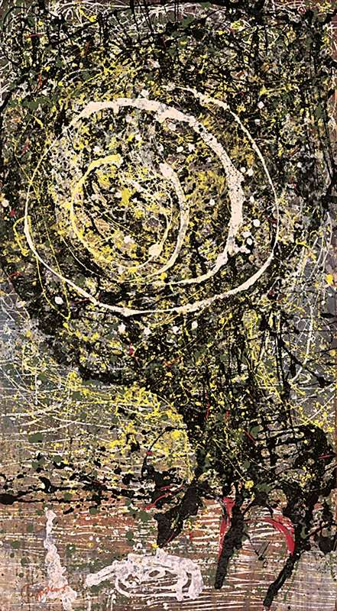
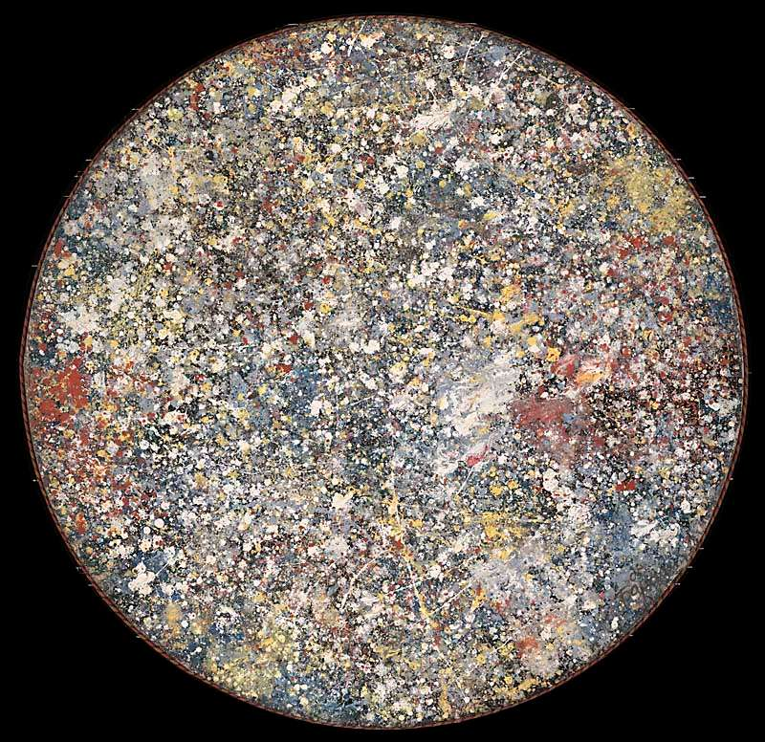
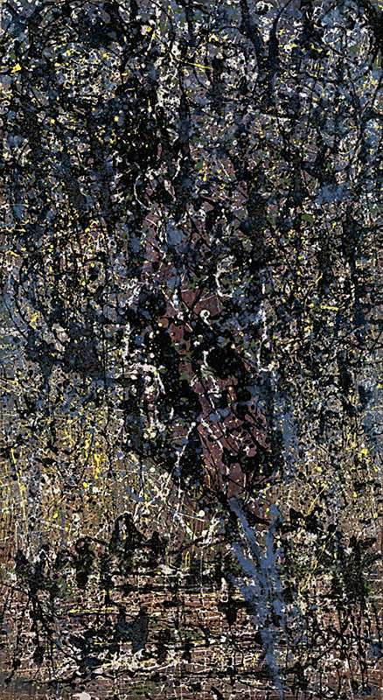
Евгений Савельевич Барский. Звездная материя. Эрарта.

Slide 17
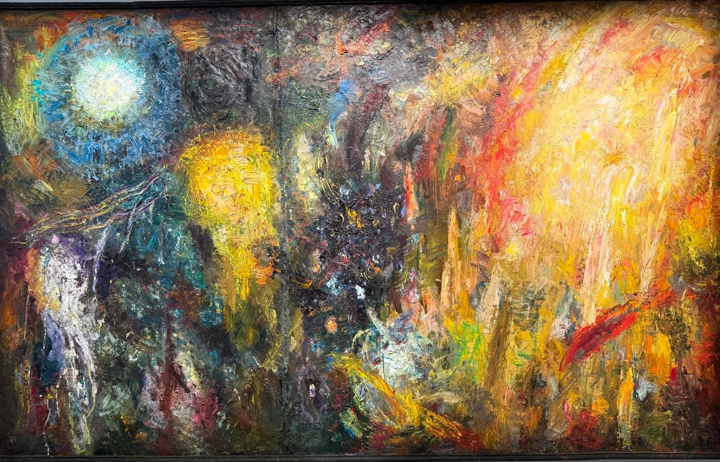
Е.С.Барский, Памяти Сергея Левандовского, 2022, х., м. Собственность художника

Slide 18
Так, картина «Памяти Сергея Левандовского посвящена ближайшему другу художника – искусствоведу, сотруднику Государственного Русского музея Сергею Николаевичу Левандовскому (1946-2021), безвременно покинувшему этот мир в период пандемии.
Их многое связывало и объединяло, утрата друга стала огромной потерей для Барского. Образ Левандовского представлен как бесконечная вселенная, огромный и бесконечный мир, полный ярких «вулканических» вспышек и озарений. В этой вселенной зажигаются и согревают всех нас прекрасные звезды, которые отдав свет и тепло вновь гаснут и исчезают. Талант человека рассматривается как космическая вспышка равная вспышкам космических тел. Не случайно, в книге Э.Барского именно с развитием Вселенной сравнивается процесс развития человечества. В ней реализуются потенции, заключенные в породившем её творческом начале» (Э.Барский, Метафизическая диалектика, СПб.: ВВМ, 2008. С.11)

Slide 19
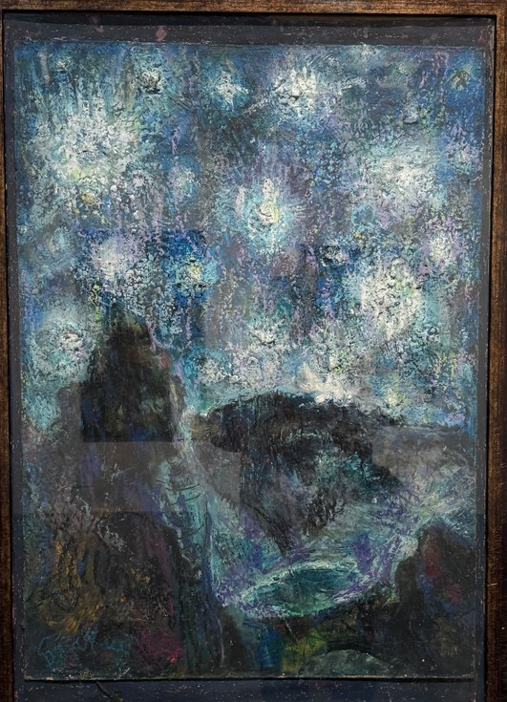
Красота Вселенной, её величие постоянно находят отражение в картинах Е.С.Барского. И в этом он продолжает развитие идей художников-космистов начала ХХ века, в частности, М.Чюрлёниса.
За счет своей цветоносности, фактурности эти произведения приобретают и музыкальное звучание, реализуя идеи синестезии. И даже вполне реалистические пейзажи художника уводят нас за пределы земного пространства, заставляя заглянуть как внутрь человека, так и представить внеземные миры. В его образах соединяются микрокосм и макрокосм.
Е.С.Барский, Звезды как сварка. 2008. Бумага, пастель, частное собрание

Slide 20
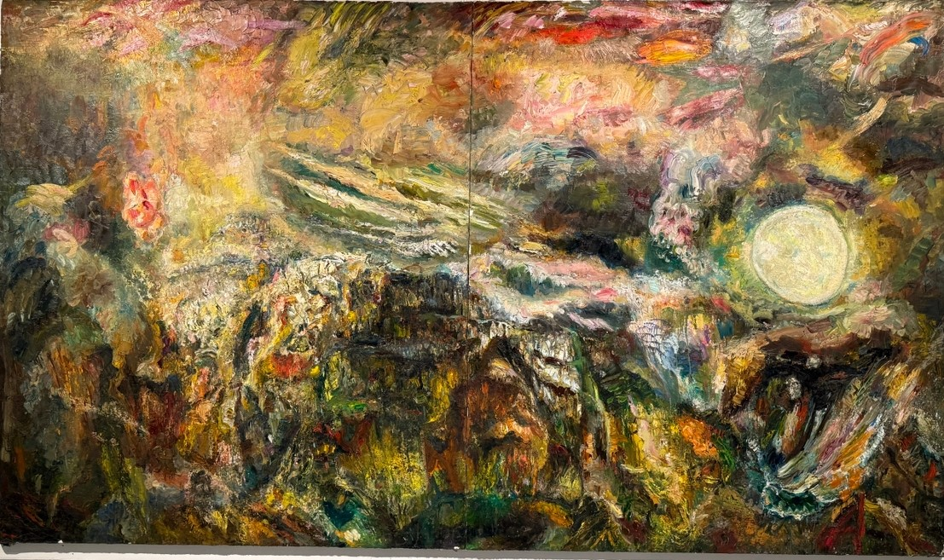
Е.С,Барский, Земля и небо, 2017, х., м.

Slide 21
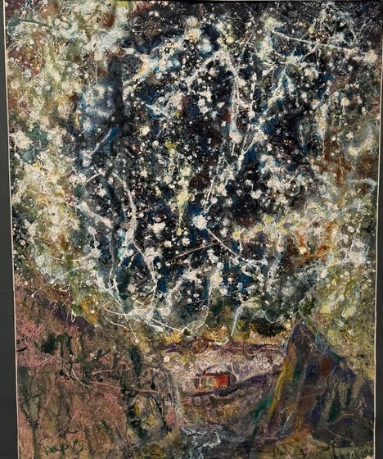
Е.С.Барский, Взгляд из вечности. 2009.
Обращение к теме космоса позволяет современным художникам размышлять о философских проблемах бытия, об абстрактных категориях, о природе и искусстве, о жизни и смерти. Через космические образы раскрываются многие «вечные» темы, всегда волнующие человека. Причем, в зримом воплощении предстают не только видимые мотивы, но и существующие только в нашем воображении, или умозрительные представления.

Slide 22
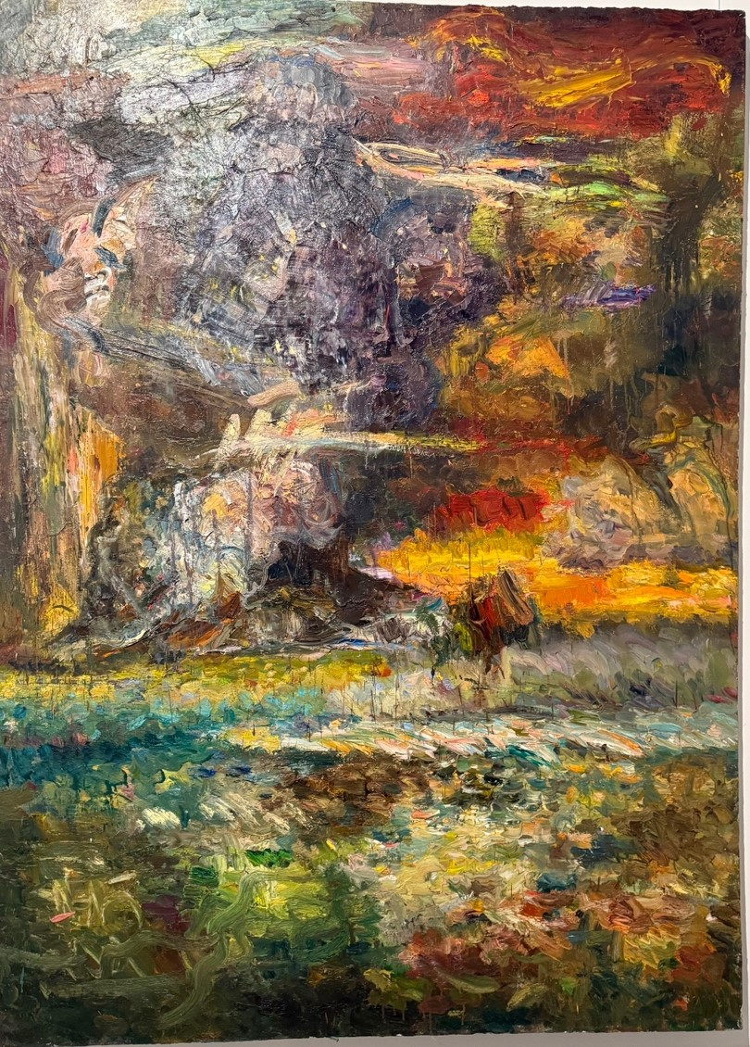
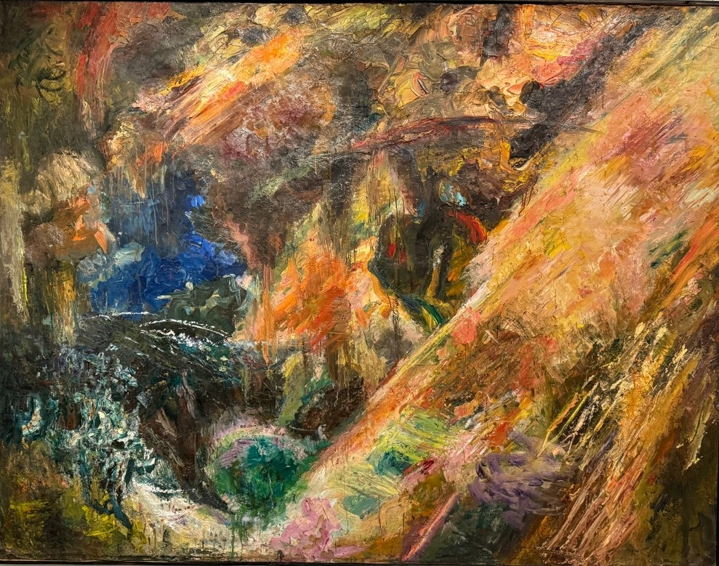
Е.С.Барский, Извержение на острове Стромболи, 2023. х., м.
Вулканический выброс.

Slide 23
Космическая тема, возможно, не самая распространенная в искусстве современных петербургских художников. Однако имеющиеся примеры показывают, насколько она интересна и разнообразна в своих проявлениях, и заслуживает серьезного исследования.
Как и сам космос она присутствует в произведениях художников разной направленности и решается ими как в более повествовательном ключе, так и синтетически, через взаимодействие разных видов искусств, технологий и научных достижений.

Slide 24
Спасибо за внимание!

